Slide 1
ბათუმის შოთა რუსთაველის სახელმწიფო უნივერსიტეტი
ირაკლი მანველიძე
ელექტრონული სერვისები რეგიონალურ საჯარო სამსახურებში
ბათუმი, 2018

Slide 2
ელექტრონული სერვისები რეგიონალურ საჯარო სამსახურებში
საკითხის აქტუალობა
სახელმწიფო მართვის საინფორმაციო სექტორის განვითარებამ აუცილებელი გახადა ქვეყნაში ელექტრონული სერვისების განვითარება, რომელიც ხელს უწყობს მართვის პროცესების სრულყოფას, სტიმულს აძლევს საზოგადოებრივი ფასეულობის,გაფართოებას, გამჭვირვალობას, ეფექტიანობას, ქმედუნარიანობას. შესაბამისად, აუცილებელია ელექტრონული მთავრობის სერვისების განვითარების დონის მაჩვენებლების სისტემური შეფასება.
2

Slide 3
ელექტრონული სერვისები რეგიონალურ საჯარო სამსახურებში
კვლევის ობიექტია რეგიონალური საჯარო მმართველობის ორგანოების და ინსტიტუტების სისტემა. კონკრეტულად კი ელექტრონული მთავრობის სისტემა რეგიონალურ დონეზე.
კვლევის საგანია მმართველობით ურთიერთობების ის სისტემა, რომელიც რეგიონში ელექტრონული მთავრობის სისტემის განვითარების და დანერგვის პროცესში ყალიბდება.
კვლევის მიზანია საინფორმაციო ტექნოლოგიების განვითარების პირობებში რეგიონალურ დონეზე ელექტრონული მთავრობის სერვისების რეალიზაციის საინფორმაციო უზრუნველყოფის სისტემების სრულყოფა.
3

Slide 4
ელექტრონული სერვისები რეგიონალურ საჯარო სამსახურებში
კვლევის ამოცანებია:
აჭარის ავტონომიურ რესპუბლიკაში ავტონომიურ და მუნიციპალიტეტების დონეზე მართვის ელექტრონული სერვისების დანერგვის პრობლემების და არსებული მდგომარეობის შესწავლით მისი განვითარების ტენდენციების და პერსპექტივების ჩვენება.
4

Slide 5
ელექტრონული სერვისები რეგიონალურ საჯარო სამსახურებში
კვლევის მეთოდოლოგია
კვლევის სტრატეგია დაფუძნებულია კვლევის შერჩეული ობიექტის და საგნის, მიზნების და ამოცანების სპეციფიკაზე. შესაბამისად კვლევის პროცესში გამოყნებულია საერთო მეცნიერული მეთოდები: სისტემური, სტრუქტურულ-ფუნქციონალური, სტატისტიკური ანალიზის. პრობლემის კვლევის ყოველმხრივი მომცველობა შესაძლებელია ემპირიული და თეორიული კვლევის ხერხების და მეთოდების გამოყენებით.
5

Slide 6
ელექტრონული სერვისები რეგიონალურ საჯარო სამსახურებში
პრობლემის კვლევის მდგომარეობა თანამედროვე მეცნიერებაში
ელქტრონულ მთავრობაზე არსებული ქართული სამეცნიერო ლიტერატურა მართალია გამოირჩევა საკითხის სიახლის დასმით, თუმცა არ აქვთ შეხება ელექტრონული მთავრობის რეგიონალური მასშტაბით დანერგვის შესაძლებლობის შესწავლას, მით უფრო არ არის შესწავლილი სახელმწიფო და მუნიციპალურ დონეზე ელექტრონული სერვისების დანერგვა აჭარის მაგალითზე.
6

Slide 7
ელექტრონული სერვისები რეგიონალურ საჯარო სამსახურებში
კვლევის შედეგები
ჩვენი კვლევა პირველი მცდელობაა ქართულ რეალობაში ელექტრონული მთავრობის რეგიონალური დონის ანალიზის და არსებული მდგომარეობის შესწავლის კუთხით.
გამოვლენილი და ნაჩვენებია აჭარის ავტონომიურ რესპუბლიკის მაგალითზე რეგიონალურ და მუნიციპალურ დონეზე სხელმწიფო მართვაში ელექტრონული სერვისების დანერგვის და განვითარების პრობლემების მიზეზები, ფორმირების მექანიზმები, განვითარების ტენდენციები და პერსპექტივები.
7

Slide 8
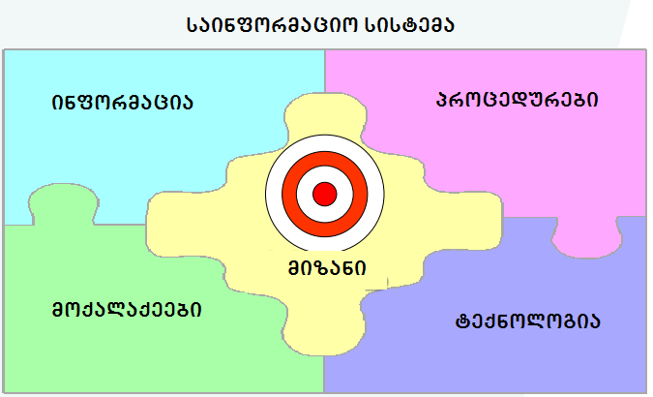
ელექტრონული სერვისები რეგიონალურ საჯარო სამსახურებში
ელექტრონული მთავრობის კონცეფცია
ელექტრონული მთავრობის შიდა კონტური
9

Slide 9
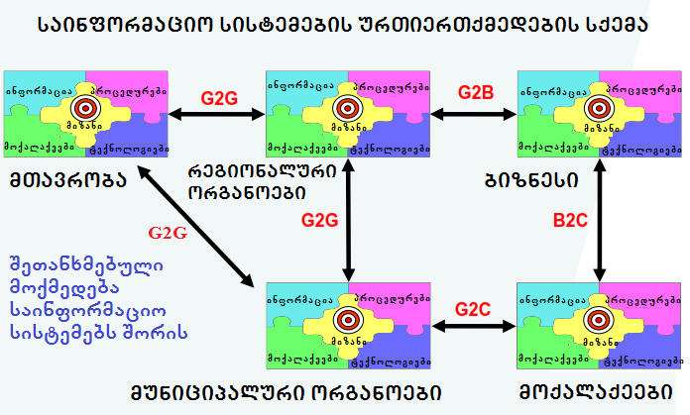
ელექტრონული სერვისები რეგიონალურ საჯარო სამსახურებში
ელექტრონული მთავრობის კონცეფცია
ელექტრონული მთავრობის გარე კონტური
10

Slide 10
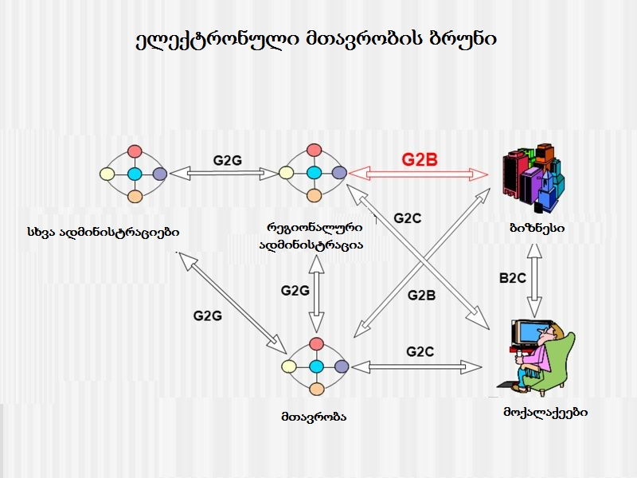
ელექტრონული სერვისები რეგიონალურ საჯარო სამსახურებში
ელექტრონული მთავრობის კონცეფცია
ელექტრონული მთავრობის შიდა გარე კონტურების ურთიერთქმედება
11

Slide 11
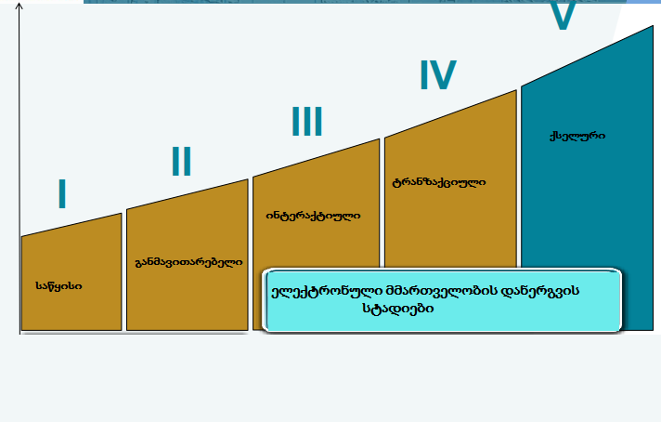
ელექტრონული სერვისები რეგიონალურ საჯარო სამსახურებში
ელექტრონული მთავრობის კონცეფცია
საერთაშორისო პრაქტიკაში ელექტრონული მმართველობის დანერგვის რამდენიმე საფეხური არსებობს
12

Slide 12
ელექტრონული სერვისები რეგიონალურ საჯარო სამსახურებში
რეგიონალური ელექტრონული მთავრობა
წყარო: კომუნიკაციების ეროვნული მარეგულირებელი კომისია
13

Slide 13
ელექტრონული სერვისები რეგიონალურ საჯარო სამსახურებში
რეგიონალური ელექტრონული მთავრობა
კვლევის პირველი ეტაპი
წყარო: ავტორის კვლევა
14

Slide 14
ელექტრონული სერვისები რეგიონალურ საჯარო სამსახურებში
რეგიონალური ელექტრონული მთავრობა
კვლევის მეორე ეტაპი
წყარო: ავტორის კვლევა
17

Slide 15
ელექტრონული სერვისები რეგიონალურ საჯარო სამსახურებში
რეგიონალური ელექტრონული მთავრობა
წყარო: ავტორის კვლევა
18

Slide 16
ელექტრონული სერვისები რეგიონალურ საჯარო სამსახურებში
რეგიონალური ელექტრონული მთავრობა
წყარო: ავტორის კვლევა
19

Slide 17
ელექტრონული სერვისები რეგიონალურ საჯარო სამსახურებში
რეგიონალური ელექტრონული მთავრობა
წყარო: ავტორის კვლევა
20

Slide 18
ელექტრონული სერვისები რეგიონალურ საჯარო სამსახურებში
რეგიონალური ელექტრონული მთავრობა
წყარო: ავტორის კვლევა
21

Slide 19
ელექტრონული სერვისები რეგიონალურ საჯარო სამსახურებში
რეგიონალური ელექტრონული მთავრობა
წყარო: ავტორის კვლევა
22

Slide 20
ელექტრონული სერვისები რეგიონალურ საჯარო სამსახურებში
რეგიონალური ელექტრონული მთავრობა
წყარო: ავტორის კვლევა
23

Slide 21
ელექტრონული სერვისები რეგიონალურ საჯარო სამსახურებში
რეგიონალური ელექტრონული მთავრობა
წყარო: ავტორის კვლევა
24

Slide 22
ელექტრონული სერვისები რეგიონალურ საჯარო სამსახურებში
რეგიონალური ელექტრონული მთავრობა
წყარო: ავტორის კვლევა
25

Slide 23

ელექტრონული სერვისები რეგიონალურ საჯარო სამსახურებში
რეგიონალურ დონეზე ელექტრონული მთავრობის განვითარების პრობლემების ჯგუფები
წყარო: ავტორის კვლევა
26

Slide 24
ელექტრონული სერვისები რეგიონალურ საჯარო სამსახურებში
SWOT ანალიზი
სუსტი მხარეები
- ელექტრონული მთავრობის განხორციელების ხარვეზები
- ელექტრონული ჩართულობის (მაგ. ელექტრონული ინკლუზია) სისუსტე
- ელექტრონული ფორმატით საჯარო მართვის პროცესის განხორციელებაში მოუმზადებლობა
- ელექტრონული მთავრობის სივრცის მონიტორინგის მექანიზმების არ არსებობა
- შეფასების მეთოდოლოგიის არ არსებობა
- რეგიონალური ელექტრონული მთავრობის სტრატეგიის არ არსებობა
- სოციალურ ურთიერთობებში ელექტრონული მთავრობის შეზღუდული გამოყენება
- მობილური აპლიკაციების არ არსებობა
- სამთავრობო პორტალის რესურსის და მთავრობის ღიაობის პრინციპის ნაკლები გამოყენების ნაკლებობა
- ელექტრონული მთავრობის რეგიონალური თავსებადობის სტანდარტის არარსებობა
-ელექტრონული მთავრობის შეფასების სტანდარტიზებული მეთოდოლოგიის არარსებობა
- შესაბამისი სამართლებრივი ნორმების არ არსებობა.
წყარო: ავტორის კვლევა
ძლიერი მხარეები
ერთიანი სამთავრობო პორტალის არსებობა
ადამიანური რესურსების მზაობა
- საერთაშორისო გამოცდილება
27

Slide 25
ელექტრონული სერვისები რეგიონალურ საჯარო სამსახურებში
SWOT ანალიზი
საფრთხეები
- ეკონომიკურმა და ფინანსურმა კრიზისმა შესაძლოა შეცვალოს ელექტრონული მთავრობის განვითარების პრიორიტეტები
- ციფრული უთანასწორობის დაძლევის გაჭიანურებული პროცესი
- ცენტრალურ, რეგიონალურ და ადგილობრივ დონეებზე ელექტრონული მთავრობის ელექტრონული სერვისების აღრევა და ელექტრონული მთავრობის მნიშვნელოვანი სხვაობა
- ელექტრონული მთავრობის საჯარო აღქმის თავშეკავება
- ელექტრონული მთავრობის არსებული მომსახურების არასაკმარისი გამოყენება საჯარო დაწესებულებების მიერ
- საინფორმაციო უსაფრთხოების რისკების ზრდა
- არასაკმარისი ელექტრონული სერვისების განვითარება
შესაძლებლობები
- საერთაშორისო გამოცდილების გამოყენება
- საინფორმაციო ტექნოლოგიების ხელმისაწვდომობა
- მრავალფეროვანი ელექტრონული სერვისების შექმნა
- აპლიკაციების შექმნა (ე.წ. მობილური მთავრობის განვითარება)
- აპრობირებული სისტემური პროგრამების გამოყენება
წყარო: ავტორის კვლევა
28

Slide 26
ელექტრონული სერვისები რეგიონალურ საჯარო სამსახურებში
რეგიონალურ დონეზე ელექტრონული მთავრობის განვითარების უზრუნველსაყოფად
ელექტრონული მომსახურების მიმართულებით:
მოხდეს რეგიონალური და მუნიციპალური ორგანოების ელექტრონულ ფორმატში მომსახურებაზე გადასვლის მეთოდური და ორგანიზაციული უზრუნველყოფა (შემუშავდეს და დაინერგოს ელექტრონული მომსახურების სტანდარტი, უწყებათშორის საინფორმაციო ურთიერთობების და იმ სახელმწიფო საინფორმაციო სისტემების სტანდარტიზაცია, რომლებიც სწევენ რეგიონალურ სახელმწიფო მომსახურებას;
შეიქმნას ერთიანი რეგიონალური პორტალი რეგიონალური და მუნიციპალური ელექტრონული მომსახურების გაწევისათვის;
მოხდეს რეგიონალური და მუნიციპალური მომსახურების შესახებ ერთიან პორტალზე ინფორმაციის განთავსება;
29

Slide 27
ელექტრონული სერვისები რეგიონალურ საჯარო სამსახურებში
ელექტრონული მართვის მიმართულებით:
მოხდეს მაღალსიჩქარიანი ინტერნეტის უზრუნველყოფა რეგიონის მოსახლეობის ყველა სოციალური ფენის წარმომადგენლებისთვის;
გაიზარდოს რეგიონის მოსახლეობის კომპიუტერული განათლების დონე განსაკუთრებით ელექტრონული მმართველობის მიმართულები;
შეიქმნას პირობები მოსახლეობის ელექტრონული მომსახურების შეუზღუდავი დაშვების უზრუნველყოფისათვის;
მოხდეს ელექტრონულ სისტემებზე წვდომის თანამგზავრული უზრუნველყოფა;
განხორციელდეს საინფორმაციო ტექნოლოგიების სფეროში სპეციალისტების მომზადება და გადამზადება;
გაიზარდოს საზოგადოებრივი ცენტრების რაოდენობა, რომლებიც საყოველთაო დაშვებას უზრუნველყოფენ მუნიციპალიტეტებში
31

Slide 28
ელექტრონული სერვისები რეგიონალურ საჯარო სამსახურებში
ელექტრონული ადმინისტრირების მიმართულებით:
შეიქმნას და განვითარდეს მართვის ცენტრალური, რეგიონალური და მუნიციპალური ფუნქციების და მომსახურების ოპტიმიზაციის ანალიტიკური სისტემა, როგორც სახელმწიფო მმართველობის სრულყოფის ინსტრუმენტი;
შეიქმნას ინფრასტრუქტურა, რომელიც უზრუნველყოფს უწყებათშორის ელექტრონული ურთიერთობის ცენტრალური სისტემის უწყვეტ მუშაობას, რომელიც დაკავშირებული იქნება სისტემაში სახელმწიფო ორგანოების, ორგანიზაციების თუ სხვადსხვა სუბიექტების მზარდ ჩართვასთან;
განვითარდეს სახელმწიფო ხელისუფლების ორგანოების ინტერნეტ ქსელის უსაფრთხოების სეგმენტი;
მოხდეს ელექტრონული ციფრული ხელმოწერის მომხმარებელთა ავტორიზაციის და იდენტიფიკაციის მექანიზმების სრულყოფილება ელექტრონული მართვის და მომსახურების ყველა დონეზე.
32

Slide 29
ელექტრონული სერვისები რეგიონალურ საჯარო სამსახურებში
ელექტრონული დემოკრატიის მიმართულებით:
შეიქმნას სავალდებულო მოთხოვნები და რეკომენდაციები რეგიონალური და მუნიციპალური ორგანოების ვებ-გვერდზე განსათავსებელი საჯარო ინფორმაციის გამოქვეყნებაზე;
შეიქმნას მომხმარებელთა ერთიანი კატალოგი, მათი ელექტრონული საფოსტო სისტემა და მოხდეს მისი ინტეგრაცია რეგიონალურ პორტალში სწრაფი კომუნიკაციის განსახორციელებლად;
განხორციელდეს შესაბამისი სამართლებრივი ნორმების საფუძველზე რეგულარული მონიტორინგი რეგიონალური და მუნიციპალური სახელმწიფო ორგანოების ოფიციალური ვებ-გვერდების;
შეიქმნას მოქალაქეთა და სხვა საზოგადოებრივ სუბიექტთა ელექტრონული ჩართულობის ინსტრუმენტები რეგიონალური და მუნიციპალური დონის გადაწყვეტილების მიღების პროცესში;
33

Slide 30
ელექტრონული სერვისები რეგიონალურ საჯარო სამსახურებში
დასკვნები
მნიშვნელოვანი პოზიტიური ძვრების მიუხედავად, აჭარის რეგიონში თანამედროვე საინფორმაციო-საკომუნიკაციო ტექნოლოგიების განვითარების საერთო მდგომარეობა არადამაკმაყოფილებელია.
რეგიონის ინფორმაციული გარემო, შეიძლება შეფასდეს როგორც დემოკრატიზების მიმართულებით გარდაქმნის სტადიაში მყოფი, რომელიც გარკვეული პროგრესის მიუხედავად, თანამედროვე საინფორმაციო-საკომუნიკაციო ტექნოლოგიებზე დაფუძნების თვალსაზრისით საჭიროებს სერიოზულ რეფორმებს.
35

Slide 31
ელექტრონული სერვისები რეგიონალურ საჯარო სამსახურებში
დასკვნები
არსებული რეალობა, ეს არის არასისტემური, სტრატეგიულად გაუმიზნავი არაკოორდინირებული ნაბიჯები; ისინი უფრო მეტად წარმოადგენენ ,,სტიქიურ“, ვიდრე ერთიან, მიზანმიმართულ, სისტემურ პროცესს.
აქედან გამომდინარე, უნდა შეიქმნას სტრატეგიული დოკუმენტი ,,აჭარის რეგიონალური ელექტრონული მთავრობა“, რომელიც უზრუნველყოფს რეგიონში ელექტრონული მთავრობის განვითარების პროცესის გარკვეულ სისტემაში მოქცევას და მის თანმიმდევრულ განხორციელებას.
36

Slide 32
მადლობა ყურადღებისათვის!

